Slide 1
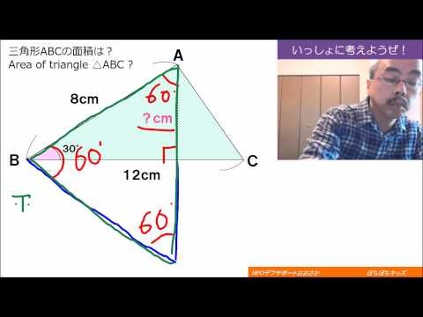

にリンクしています。オンライン環境で…。

